Slide 1
Стив Джобс: последние слова гения
Презентация
для учащихся 9-11 классов
Автор:
Ольга Михайловна Степанова
учитель английского языка МБОУ «Цивильская СОШ №1
имени Героя Советского Союза М.В. Силантьева»
города Цивильск Чувашской Республики
2016

Slide 2
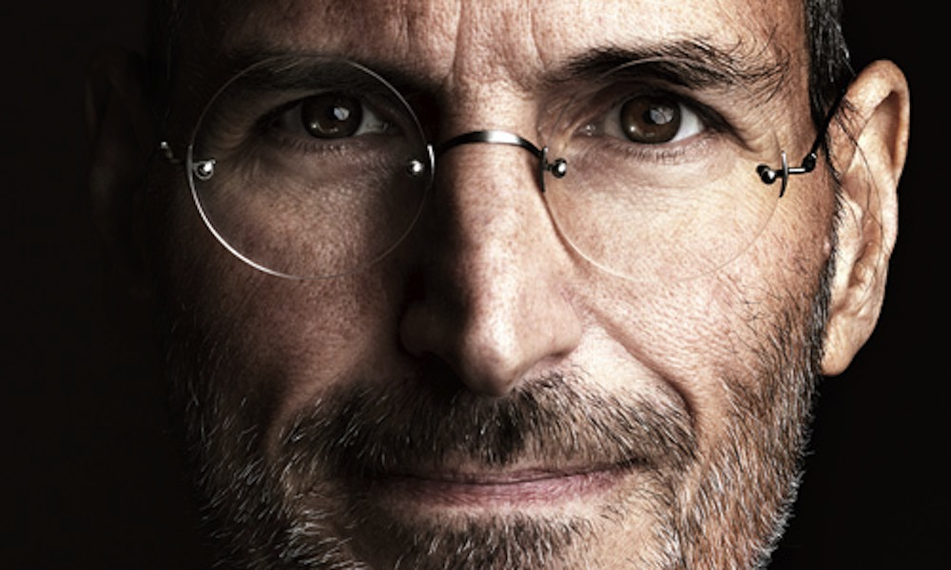
Стив Джобс
Культовая личность нашего времени

Slide 3
Сти́вен Пол Джобс — американский предприниматель, получивший широкое признание в качестве пионера эры IT-технологий. Один из основателей, председатель совета директоров и CEO корпорации Apple. Один из основателей и CEO киностудии Pixar.
Несмотря на то, что компания Apple вышла в топы мира по множеству позиций, он всегда оставался простым и даже
аскетичным человеком.
Недавно были обнародовано его последнее послание, которое он оставил в больничной палате.
Эти слова задевают
самые тонкие струны души.

Slide 4
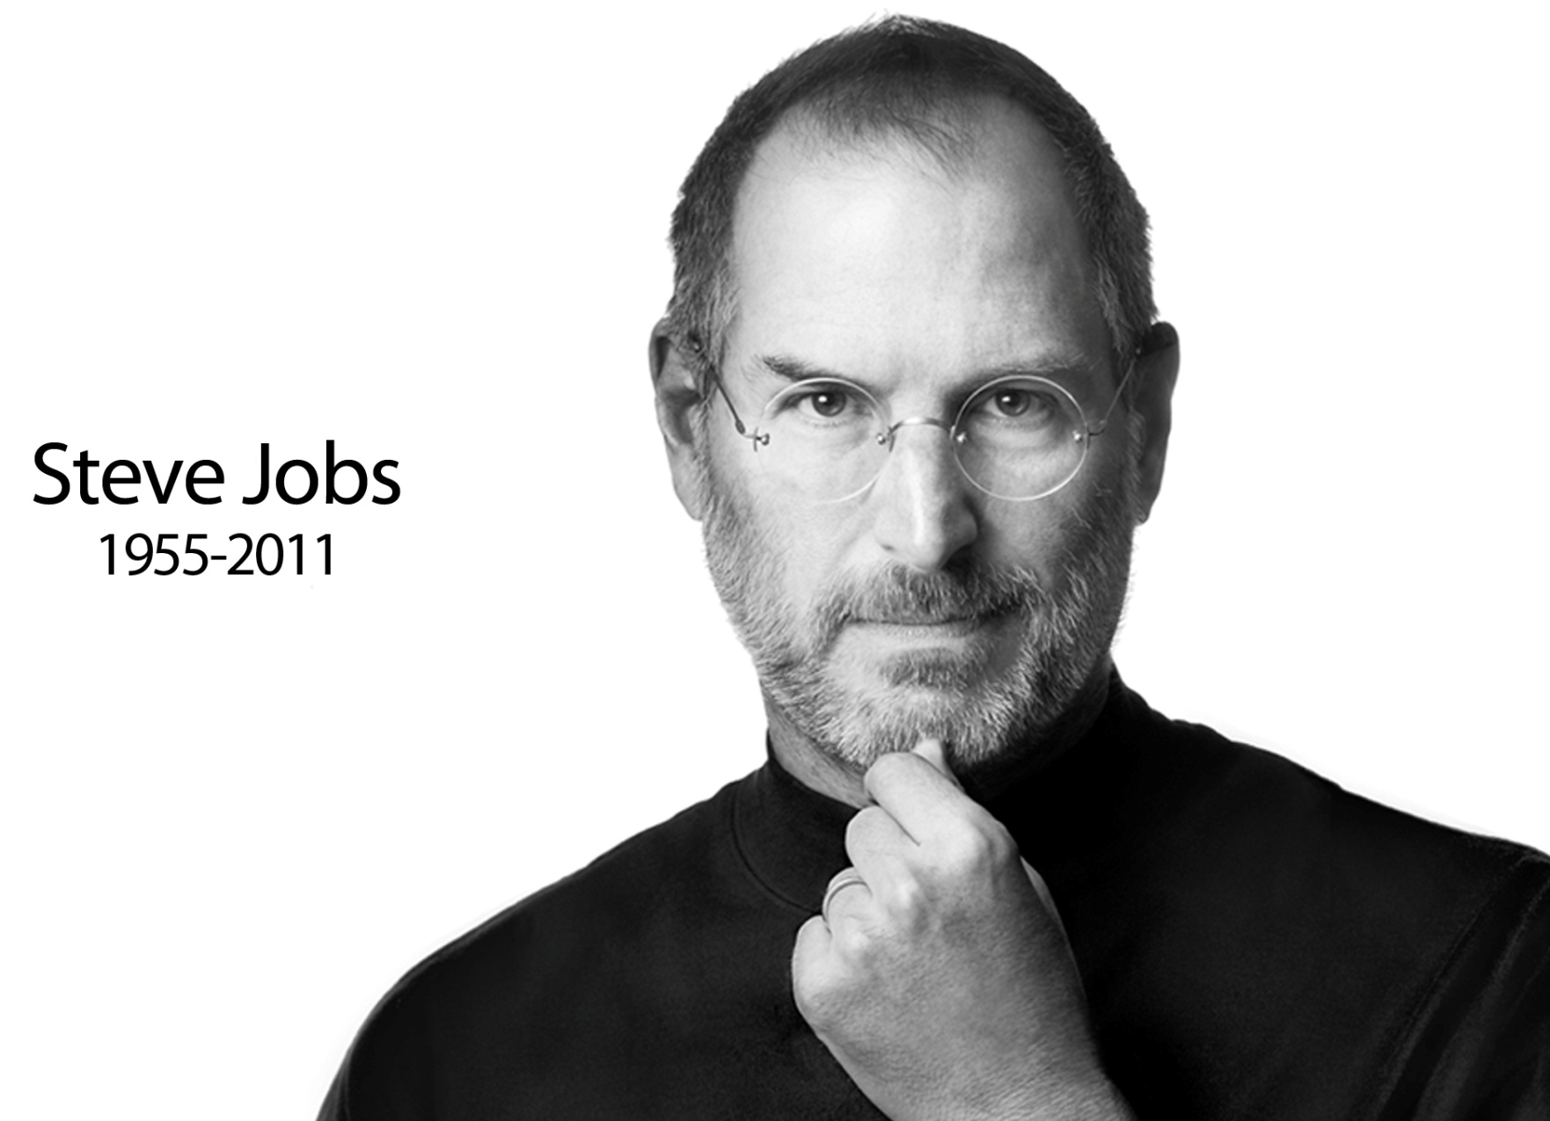
Родился: 24 февраля 1955 года
(Сан-Франсиско, Калифорния, США)
Умер: 5 октября 2011 года
(Пало-Алто, Калифорния, США)

Slide 5
Это были последние слова, которые Стив Джобс сказал перед своей смертью.
«Я достиг вершины успеха
в деловом мире. В глазах других моя жизнь является воплощением успеха. Однако помимо работы,
у меня мало радости.
В конце концов богатство-это только факт жизни,
к которому я привык.

Slide 6
На данный момент
лежа на кровати больного и оглядываясь на всю мою жизнь,
я понимаю,
что все признания и богатства, которыми я так гордился,
потеряли значение
перед лицом
надвигающейся смерти.

Slide 7
В темноте, когда я смотрю на зеленый свет от машин жизнеобеспечения машин и слушаю гудящий механический звук,
я чувствую дыхание смерти ближе…
Теперь я знаю,
когда мы накопили достаточно богатства, мы должны задавать совершенно другие вопросы в жизни, не связанные с богатством…

Slide 8
Должно быть нечто,
что является более важным:
возможно отношения,
возможно искусство,
возможно мечты молодости…
Нон-стоп достижения богатства превращают человека в марионетку,
что случилось и со мной.

Slide 9
Бог дал нам чувства, чтобы передать свою любовь в каждое сердце,
и не должно быть никакой иллюзии
по поводу богатства.
Богатство ,
которое я заработал в моей жизни,
я не могу взять с собой.

Slide 10
Что я могу взять- это только воспоминания, вызванные любовью.
Вот истинное богатство, которое должно следовать за вами, сопровождать вас,
давать вам силы и свет идти дальше.
Любовь может путешествовать в тысячу миль. Жизнь не имеет предела.
Идите туда ,куда вы хотите идти.
Достигайте высот,
которые вы хотите достичь.
Это все в вашем сердце и в ваших руках.

Slide 11
Какая самая дорогая кровать в мире? -«Кровать больного человека»…
Вы можете нанять на работу кого-то водить автомобиль за вас, зарабатывать деньги для вас,
но никто вместо вас не понесет
ваши болезни.

Slide 12
Материальные вещи, которые мы потеряли, могут быть найдены.
Но есть одна вещь, которая никогда не будет найдена, если ты ее потерял – «Жизнь».
Когда человек подходит к операционной комнате, он понимает, что есть одна книга, которую он до сих пор не закончил читать – «Книга здоровой жизни».

Slide 13
Неважно, сколько вам сейчас лет и чего вы добились.
У нас у всех наступит день, когда занавес опустится вниз…

Slide 14
Ваши сокровища это — любовь к вашей семье, любовь к супругу,
любовь к своим друзьям…
Берегите себя.
Заботьтесь о других».

Slide 15
Есть только один способ проделать большую работу — полюбить ее.
Стив Джобс
Работать нужно не 12 часов , а головой.
Стив Джобс

Slide 16
Источник:
Стив Джобс: последние слова гения http://thejizn.com/2015/11/15/steve-jobs-poslednie-slova-genia/

